Slide 1
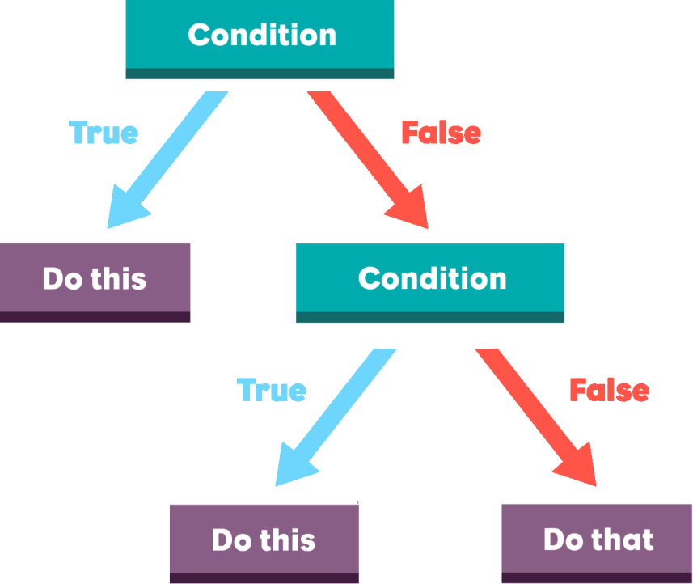
По-сложни проверки
Вложени if конструкции и по-сложни логически условия
СофтУни
Учителски екип
Софтуерен университет
http://softuni.bg

Slide 2
Съдържание
Преговор
Дебъгване
Проверки за съвпадение
Вложени условни конструкции
По-сложни проверки
Логическо "и", "или", отрицание и приоритет на условия
Решаване на изпитна задача
Notes:
2

Slide 3

Преговор
Notes:
3

Slide 4
Преговор
1. Коя променлива е наименувана правилно?
savedMoney
SavedMoney
спестениПари
spesteniPari4ki
Notes:
4

Slide 5
Преговор
2. Каква стойност ще присвои променливата "isGreater":
bool isGreater = (5 + 3) > (3 + 4);
True
False
8
15
Notes:
5

Slide 6
Преговор
3. Какво ще се отпечата на конзолата, ако изпълним следната логическа проверка:
Error
if ("caseSensitive" == "CaseSensitive")
{
Console.WriteLine("Svetlin");
}
else
{
Console.WriteLine("Petar");
}
Svetlin
No output
Petar
Notes:
6

Slide 7
Преговор
4. Какъв ще е резултатът от изпълнението на следната програма:
Console.WriteLine(123456 % 100 == 56);
True
False
56
Error
Notes:
7

Slide 8
Преговор
5. Какво ще се отпечата на конзолата, ако изпълним следната логическа проверка:
string role = "Administrator";
if (role != "Administrator")
{
Console.WriteLine("No permission");
}
else
{
Console.WriteLine("Welcome");
}
"Welcome"
No permission
No output
Compile time error
Notes:
8

Slide 9

Дебъгване
Прости операции с дебъгер
Notes:
9

Slide 10
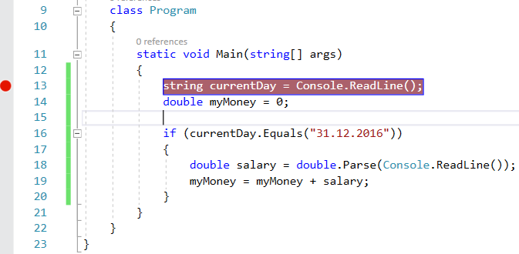
Дебъгване
Процес на проследяване на изпълнението на програмата
Това ни позволява да откриваме грешки (бъгове)
Breakpoint
Notes:
10

Slide 11
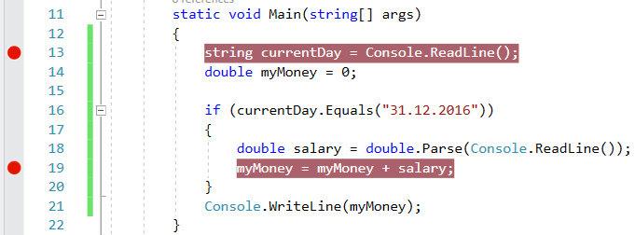
Дебъгване във Visual Studio
Натискане на [F5] ще стартира програмата в дебъг режим
Можем да преминем към следващата стъпка с [F10]
Можем да създаваме [F9] стопери – breakpoints
До тях можем директно да стигнем използвайки [F9]
Notes:
11

Slide 12
Условна конструкция switch-case
switch()
case:
…
default:
Проверка за множество стойности
Notes:
12

Slide 13
Условна конструкция switch-case
Работи като поредица if/else if/else if…
switch (...)
{
case ...: …:
// code
break;
case ...:
// code
break;
default::
// code
break;
}
Условието в switch case е стойност
Изброяване на условия (стойности) за проверката
Код, който ще се изпълни, ако няма съвпадение с нито един случай
Notes:
13

Slide 14
Ден от седмицата – условие
Напишете програма, която:
Чете цяло число, въведено от потребителя
Отпечатва на конзолата деня от седмицата с текст (на английски) според въведеното число [1…7]
Отпечатва на конзолата "Error", ако числото не е в диапазона
Примерен вход и изход:
1
Monday
4
Thursday
Notes:
14

Slide 15
Ден от седмицата – решение
int day = int.Parse(Console.ReadLine());
switch (day)
{
case 1:
Console.WriteLine("Monday"); break;
case 2:
Console.WriteLine("Tuesday"); break;
// TODO: check the other days
case 7:
Console.WriteLine("Sunday"); break;
default:
Console.WriteLine("Error"); break;
}
Notes:
15

Slide 16
Множество случаи в switch-case
Чрез switch-case, можем да изпълняваме един и същ код за множество условия
switch (...)
{
case ... :
case ... :
casе ... :
// code
break;
default:
// code break;
}
Кодът ще се изпълни ако някое от трите условия в серията е вярно
Notes:
16

Slide 17

Вложени условни конструкции
Notes:
17

Slide 18
Вложени проверки
Само при изпълнение на първото условие се преминава към вложената проверка
if (condition1)
{
Console.WriteLine("condition1 valid");
if (condition2)
Console.WriteLine("condition2 valid");
else
Console.WriteLine("condition2 not valid");
}
Вложена if конструкция
Notes:
18

Slide 19

Обръщение според възраст и пол – условие
Напишете програма, която:
Чете от потребителя:
Възраст
Пол
Принтира обръщение според въведените данни, както е показано на схемата (в следващия слайд)
Примерен вход и изход:
12
f
16
m
Miss
Mr.
Notes:
19

Slide 20
Read input
true
gender equals 'f'
false
true
age < 16
false
true
false
age < 16
Print "Miss"
Print "Ms."
Print "Master"
Print "Mr."
Notes:
20

Slide 21

Квартално магазинче – условие
Напишете програма, която:
Чете от потребителя:
Име на продукт
Град
Количество
Пресмята цената му спрямо таблицата:
Град/продукт | coffee | water | milk | sweets | peanuts
Sofia | 0.50 | 0.80 | 1.20 | 1.45 | 1.60
Plovdiv | 0.40 | 0.70 | 1.15 | 1.30 | 1.50
Varna | 0.45 | 0.70 | 1.10 | 1.35 | 1.55
Notes:
21

Slide 22
Квартално магазинче – условие (2)
Примерен вход и изход:
coffee
Varna
2
peanuts
Plovdiv
1
milk
Sofia
6
0.9
1.5
7.2
Notes:
22

Slide 23

Read input
price = 0
true
false
town == "Sofia"
true
false
Check the other cities
and products
product == "beer"
price = 1.20
Check the other products
and set price
Notes:
23

Slide 24
Квартално магазинче - решение
string productName = Console.ReadLine();
string town = Console.ReadLine();
int quantity = int.Parse(Console.ReadLine());
double price = 0;
if (town == "Sofia")
{
if (productName == "coffee") price = quantity * 0.50;
// TODO: finish the checks for all the products…
}
else if (town == "Plovdiv")
else if (town == "Varna")
// TODO: check other two towns…
Notes:
24

Slide 25
По-сложни проверки
if () else if()
…
else
Булеви оператори
Notes:
25

Slide 26
Булеви оператори
Оператори, които комбинират или изключват условия
Връщат булеви резултат (true или false)
"&&" - И
"||" - ИЛИ
"!" - ОТРИЦАНИЕ
true
true
false
true
false
Вярност на двете условия
Вярност на едното или на другото условие
Отрицание на условие
Notes:
26

Slide 27
Логическо "И"
Проверява изпълнението на няколко условия едновременно
Пример: проверка дали число е едновременно:
по-голямо от 5 и по-малко от 10
четно
&&
int a = int.Parse(Console.ReadLine());
if ((a > 5 && a < 10) && a % 2 == 0) …
Notes:
27

Slide 28
Число в интервала - условие
Напишете програма, която:
Проверява дали въведеното число от потребителя е в интервала [-100, 100] и е различно от 0
Извежда "Yes", ако е в интервала и различно от 0, или "No" ако е извън тях.
Примерен вход и изход:
-25
Yes
0
No
25
Yes
Notes:
28

Slide 29
Число в интервала – решение
int number = int.Parse(Console.ReadLine());
if (number >= -100 && number <= 100 && number != 0)
{
Console.WriteLine("Yes");
}
else
{
Console.WriteLine("No");
}
Notes:
29

Slide 30
Логическо "ИЛИ"
Проверява дали е изпълнено поне едно измежду няколко условия
Пример: проверка дали въведената дума е:
"Example" или "Demo"
||
string word = Console.ReadLine();
if (word == "Example" || word == "Demo") …
Notes:
30

Slide 31
Плод или зеленчук – условие
Напишете програма, която:
Проверява дали въведеният вход от потребителя е плод или зеленчук измежду изброените:
Плодове: banana, apple, kiwi, cherry, lemon, grapes
Зеленчуци: tomato, cucumber, pepper, carrot
Извежда "vegetable","fruit" или "unknown"
Примерен вход и изход:
lemon
fruit
carrot
vegetable
java
unknown
Notes:
31

Slide 32
Плод или зеленчук - решение
string food = Console.ReadLine();
if (food == "banana" || food == "apple" || food == "kiwi" ||
food == "cherry" || food == "lemon" || food == "grapes")
Console.Writeline("fruit");
else if (food == "tomato" || food == "cucumber" || food == "pepper" || food == "carrot")
Console.Writeline("vegetable");
else
Console.Writeline("unknown");
Notes:
32

Slide 33
Приоритет на условия
Чрез скоби () можем да приоритизираме условия
int a = 50;
int b = 200;
int c = 300;
if ((a >= 100 && b <= 200) || (c + b >= 300 && c <= 400))
{
Console.WriteLine("Yes"); // Yes
}
if (a >= 100 && (b <= 200 || c + b >= 300) && c <= 400)
{
Console.WriteLine("Yes"); // No output
}
Notes:
33

Slide 34
Логическо отрицание
Проверява дали не е изпълнено дадено условиe
Пример:
Проверка дали число е по-голямо от 10 и е четно:
int number = int.Parse(Console.ReadLine());
bool isValid = (number > 10) && (number % 2 == 0);
if (!isValid)
{
Console.WriteLine("Invalid");
}
!
Notes:
34

Slide 35

По-сложни проверки
Решаване на задачи в клас (лаб)
Notes:
35

Slide 36



Магазин за плодове - условие
Напишете програма, която:
Чете потребителски вход:
Продукт
Ден
Количество
Извежда сумата, която трябва да се заплати според деня и продукта
Notes:
36

Slide 37
Магазин за плодове - условие (2)
В работни дни продава на следните цени:
В почивни дни цените са по-високи:
Примерен вход и изход:
плод | banana | apple | orange | grapefruit | kiwi | pineapple | grapes
цена | 2.50 | 1.20 | 0.85 | 1.45 | 2.70 | 5.50 | 3.85
плод | banana | apple | orange | grapefruit | kiwi | pineapple | grapes
цена | 2.70 | 1.25 | 0.90 | 1.60 | 3.00 | 5.60 | 4.20
apple
Tuesday
2
orange
Sunday
3
2.40
2.70
Notes:
37

Slide 38
Магазин за плодове - решение
if (day == "saturday" || day == "sunday")
{
if (fruit == "banana") price = 2.70;
else if (fruit == "apple") price = 1.25; // TODO …
}
else if (day == "monday" || day == "tuesday" ||
day == "wednesday" || day == "thursday" ||
day == "friday")
{
if (fruit == "banana") price = 2.50; // TODO …
}
Notes:
38

Slide 39
read input
price = 0
true
day == “Saturday” ||
day == “Sunday”
false
true
false
Check the other days, products and set “price”
fruit == “banana”
price = 2.70
Check the other products
and set price
Notes:
39

Slide 40

Търговски комисионни - условие
Напишете програма, която:
Чете от потребителя:
Град
Обем на продажби (реално число)
Изчислява комисионната, която дадена фирма дава на търговците според града и обема на продажбите
Извежда стойността на комисионната, закръглена до 2 цифри след десетичната запетая
Notes:
40

Slide 41

Търговски комисионни – условие (2)
Примерен вход и изход:
Град / цена | 0 ≤ s ≤ 500 | 500 < s ≤ 1 000 | 1 000 < s ≤ 10 000 | s > 10 000
Sofia | 5% | 7% | 8% | 12%
Varna | 4.5% | 7.5% | 10% | 13%
Plovdiv | 5.5% | 8% | 12% | 14.5%
Plovdiv
499.99
27.50
Notes:
41

Slide 42
Търговски комисионни - решение
string town = Console.ReadLine();
double commission = -1.0;
if (town == "Sofia")
if (sales >= 0 && sales <= 500) comission = 0.05;
else if (sales > 500 && sales <= 1000) comission = 0.07;
// TODO: check the other price ranges…
else if (town == "Varna") // TODO: check the price ranges…
else if (town == "Plovdiv") // TODO: check the price ranges…
if (commission >= 0)
Console.WriteLine("{0:f2}", sales * commission);
else
Console.WriteLine("error");
Notes:
42

Slide 43
read input
commission = -1
true
town == “Sofia”
false
true
sales >= 0 &&
sales <= 500
false
Check the other towns, sales ranges and set commission
commission = 0.05
Check the other sales ranges
and set commission
Notes:
43

Slide 44

Вложени условни конструкции
Решаване на задачи в клас (лаб)
Notes:
44

Slide 45

Какво научихме днес?
…
…
…
Дебъгване
Конструкцията switch-case
Вложени условни конструкции
По-сложни проверки с &&, ||, ! и ()
switch (expression) {
case val1: …; break;
case val2: …; break;
}
Notes:
45

Slide 46
Въпроси?
Notes:
46

Slide 47

Лиценз
Този курс (презентации, примери, демонстрационен код, упражнения, домашни, видео и други активи) представлява защитено авторско съдържание
Нерегламентирано копиране, разпространение или използване е незаконно
© СофтУни - https://softuni.org
© Софтуерен университет - https://softuni.bg
Notes:
47

